Slide 1


SAE 23
IoT Stack
Génération de métriques de bâtiments pour visualisation avec Grafana et un site web dynamique.
Par Roques Clément
Roux Thomas
Naissant Mattieu
Chauvet Mathias

Slide 2
Sommaire
Cahier des charges
Choix technique
Workflow
Services déployés
NodeRED / InfluxDB / Grafana
MariaDB / Apache (PHP, HTML, JS)
Mosquitto + scripts
Déploiement automatisé avec Docker
Conclusion

Slide 3
Cahier des charges
Situation
Gestion des capteurs IoT de l’IUT de Blagnac
Gestionnaires pour chaque bâtiments + un administrateur du site.
Tout type de capteurs : Température, CO2, luminosité…
Plusieurs méthodes de visualisation
Protocole standard MQTT pour les capteurs
Utilisation de bases de données
Facilité d’utilisation et entièrement automatique (déploiement, récupération de données)

Slide 4
Choix techniques
Environnement entièrement Docker
MariaDB pour le site web dynamique + phpMyAdmin (gestion)
Apache (serveur web) avec PHP 7 et JavaScript + support de l’HTTPS
PHP -> récupération métriques vers MariaDB
Grafana avec nodeRED et InfluxDB -> seconde méthode récupération métriques
Bash -> Génération de métriques

Slide 5
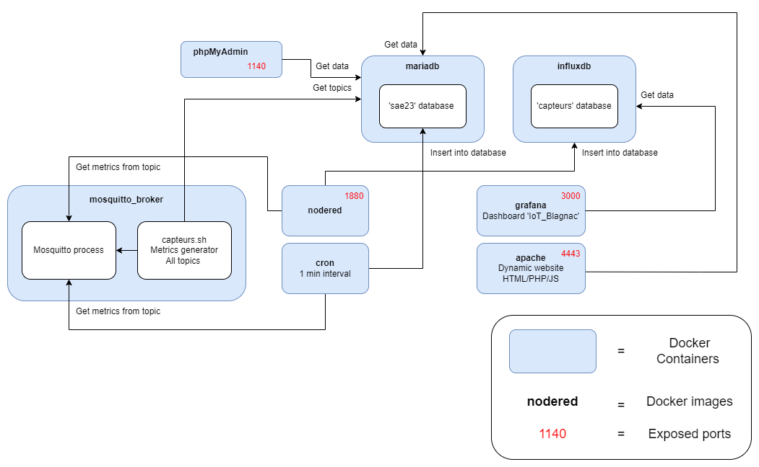
Workflow

Slide 6
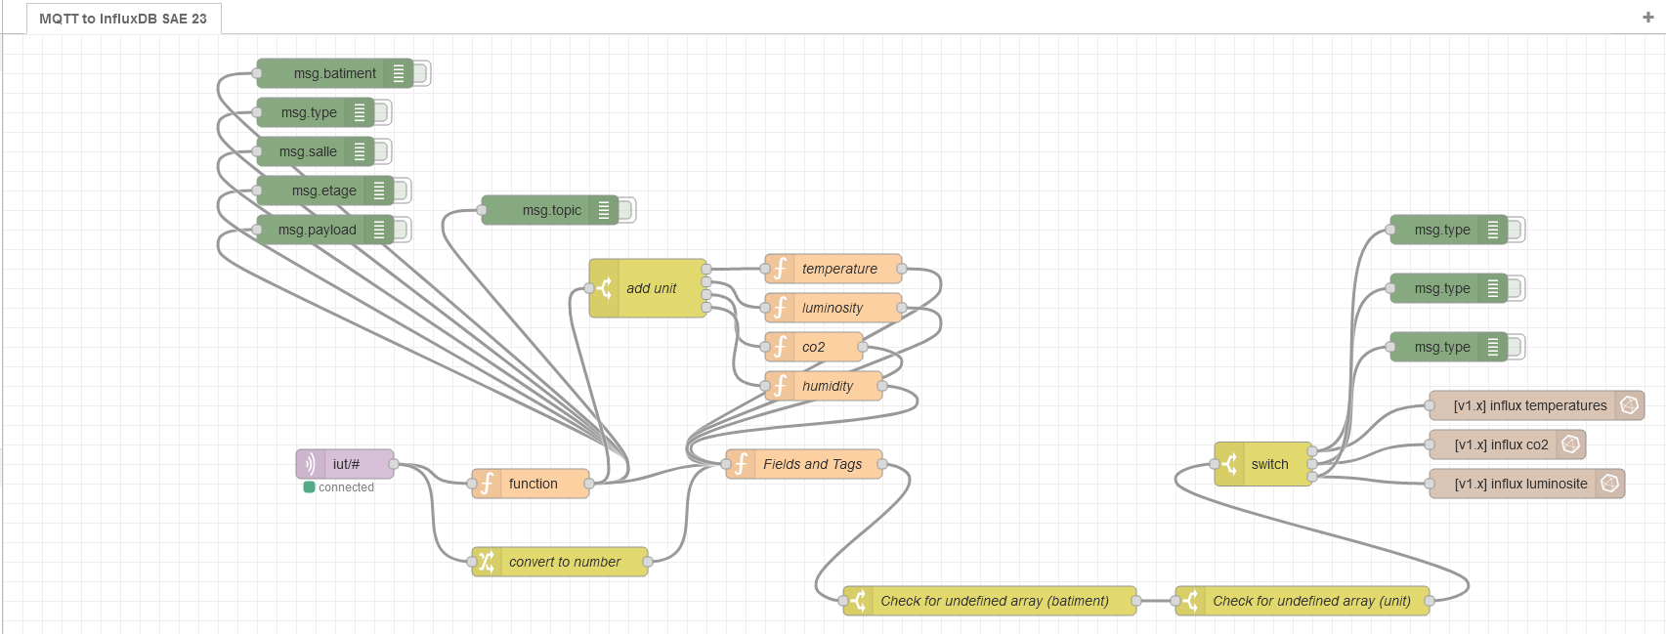
NodeRED / InfluxDB / Grafana
Ecoute sur tout les topics
Bâtiment, étage, salle, type capteur grâce au topic
Ajout de l’unité (ex : lux)
Insertion dans la BD « capteurs » d’InfluxDB -> « measurement » correspondant.

Slide 7
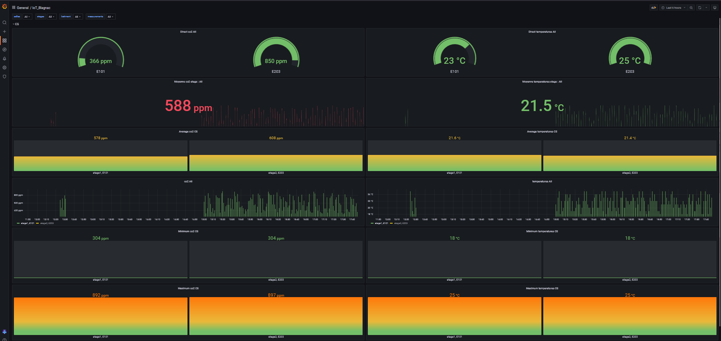
NodeRED / InfluxDB / Grafana
Tableau de bord adaptatif
Ajout nouvelle sections pour chaque nouveau bâtiment
Filtrage par :
Type de capteur
Bâtiment
Etage
Pièce
Valeurs en direct
Min, Max et moyenne
Graphiques

Slide 8
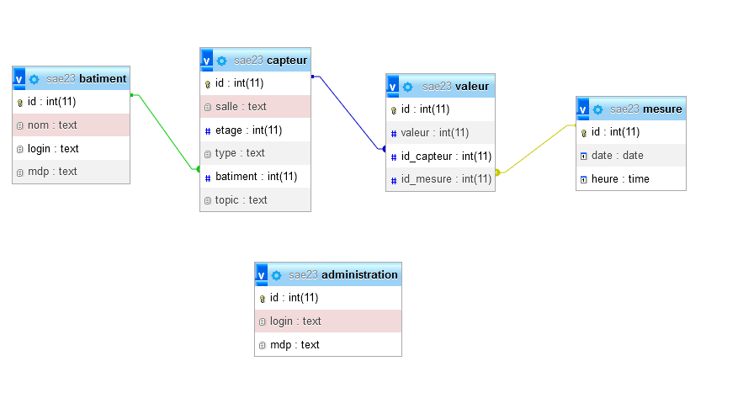
MariaDB / PHPMyAdmin
4 Tables
3 Relations
3 Clé étrangères

Slide 9
Site web dynamique

Slide 10
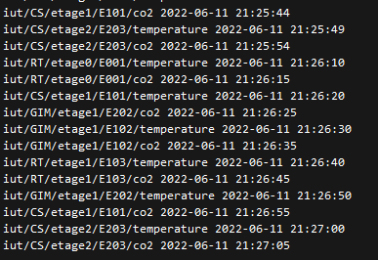
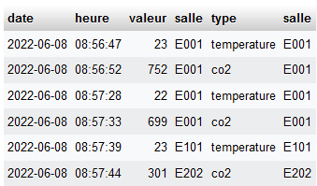
Mosquitto + Scripts
Lecture des topics depuis MariaDB
Génération de métriques
Récupération et insertion dans MariaDB par script PHP toute les minutes (crontab)
Dynamique -> ajout topic = génération de nouvelles métriques pour ce dernier

Slide 11
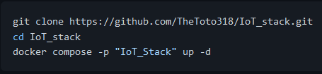
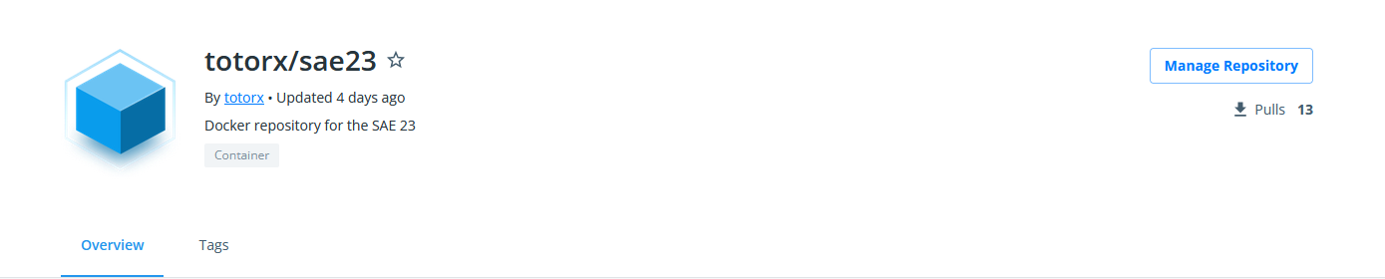
Déploiement automatisé Docker
Docker Compose
Repository Docker (Docker Hub)

Slide 12


Accès HTTPS
Proxy inversé NGINX
Nom de domaine : sae23.cloudroux.ovh
Site web : Racine
Grafana : « /grafana/ »
NodeRED: « /nodered/ »
PhpMyAdmin : « phpmyadmin/ »

Slide 13
Conclusion
Données à jours
Bases de données fiables (test sur plusieurs jours)
Gestion de projet : GANTT + Trello
Prêt pour environnement de production

